Slide 1

Родительское собрание «Приём в 1 класс в МБУ «Школы № 13» на 2026-2027 учебный год» 19.03.2026

Slide 2
 | Документы, регламентирующие приём детей в первый класс
Федеральный Закон РФ от 29.12.2012 № 273-ФЗ «Об образовании в Российской Федерации»
«Семейный кодекс Российской Федерации» от 29.12.1995 № 223-ФЗ (ред. от 19.12.2022)
Приказ Министерства просвещения Российской Федерации от 22.03.2021 № 115 «Об утверждении Порядка организации и осуществления образовательной деятельности по основным общеобразовательным программам - образовательным программам начального общего, основного общего и среднего общего образования» (ред. от 29.09.2023)
Приказ Министерства просвещения Российской Федерации от 2 сентября 2020 г. № 458 (в редакции с изменениями от 14.01.2026г.) «Об утверждении порядка приема на обучение по образовательным программам начального общего, основного общего и среднего общего образования»
Приказ Министерства просвещения Российской Федерации от 04.03.2025 № 171 «О внесении изменений в порядок приема на обучение по образовательным программам начального общего, основного общего и среднего общего образования, утвержденный приказом Министерства просвещения Российской Федерации от 02.09.2020 № 458»
Приказ Министерства просвещения Российской Федерации от 04.03.2025 № 170 «Об утверждении Порядка проведения в государственной или муниципальной общеобразовательной организации тестирования на знание русского языка, достаточное для освоения образовательных программ начального общего, основного общего и среднего общего образования, иностранных граждан и лиц без гражданства»

Slide 3
Распоряжение министерства образования Самарской области от 26.12.2025 № 1765-р «Об определении дат проведения в государственных и муниципальных общеобразовательных организациях Самарской области тестирования на знание русского языка, достаточное для освоения образовательных программ начального общего, основного общего и среднего общего образования, иностранных граждан и лиц без гражданства в 2026 году»
Приказ министерства образования Самарской области от 20.06.2025 №389-од «Об утверждении административного регламента предоставления министерством образования Самарской области государственной услуги «Прием заявлений о зачислении в государственные и муниципальные образовательные организации Самарской области, реализующие программы общего образования»
Постановление администрации городского округа Тольятти 12.02.2024 № 252-п/1 «О внесении изменений в постановление администрации г.о. Тольятти от 14.11.2019 № 3103-п/1 «О закреплении муниципальных общеобразовательных учреждений г.о. Тольятти за конкретными территориями г.о. Тольятти»

Slide 4
Постановление администрации городского округа Тольятти 04.10.2023 № 2835-п/1 «О внесении изменений в постановление администрации г.о. Тольятти от 14.11.2019 № 3103-п/1 «О закреплении муниципальных общеобразовательных учреждений г.о. Тольятти за конкретными территориями г.о. Тольятти»
Постановление администрации городского округа Тольятти № 525-п/1 от 13.02.2023 «О внесении изменений в постановление администрации городского округа Тольятти от 14.11.2019 № 3103-п/1 «О закреплении муниципальных общеобразовательных учреждений г.о. Тольятти за конкретными территориями г.о. Тольятти»
Приказ департамента образования администрации г.о. Тольятти от 20.02.2026 г. № 41-пк/3.2 «Об организации приема детей в первые классы муниципальных бюджетных общеобразовательных учреждений городского округа Тольятти в 2026 году»

Slide 5
Приказ департамента образования администрации г.о. Тольятти от 18.02.2026 г. № 39-пк/3.2 «Об утверждении минимально необходимых плановых показателей численности обучающихся первых классов для приема граждан, подлежащих обучению в муниципальных общеобразовательных учреждениях городского округа Тольятти на 2026-2027 учебный год»
Приказ департамента образования администрации г.о. Тольятти от 19.12.2025 № 433-пк/3.2 «Об утверждении Порядка работы конфликтной комиссии по вопросу предоставления мест детям в муниципальных общеобразовательных учреждениях городского округа Тольятти»
Правила приёма на обучение по образовательным программам начального общего, основного общего и среднего общего образования в МБУ «Школа № 13»
http://мбу13тольятти.рф/для-первоклассников-2

Slide 6

С какого возраста принимаются дети в 1 класс?
На 1 сентября 2026 года должно быть 6 лет 6 месяцев, но не более 8 лет.
В более раннем или в более позднем возрасте по разрешению конфликтной комиссии Департамента образования мэрии г. о. Тольятти.

Slide 7

Сроки приёма документов:
1-ый этап: начало — 01.04.2026 с 15:00 (по местному времени); завершение – 30.06.2026; заявления принимаются от родителей детей, имеющих внеочередное, первоочередное и преимущественное право; от родителей детей, зарегистрированных на территории, закреплённой за школой.
2-ой этап : начало – 06.07.2026, завершение – 05.09.2026; заявления принимаются от родителей детей вне зависимости от места регистрации ребенка.

Slide 8
Категории лиц. Сроки приёма с 1 апреля по 30 июня текущего года
Первоочередной порядок приёма
Преимущественный порядок приёма
Приём детей с территории, к которой прикреплена школа

Slide 9
Во внеочередном порядке предоставляются места :
1.Детям военнослужащих и детям граждан, пребывавших в добровольческих формированиях, погибших (умерших) при выполнении задач в специальной военной операции либо позднее указанного периода, но вследствие увечья (ранения, травмы, контузии) или заболевания, полученных при выполнении задач в ходе проведения специальной военной операции, в том числе усыновленным (удочеренным) или находящимся под опекой или попечительством в семье, включая приемную семью либо в случаях, предусмотренных законами субъектов Российской Федерации, патронатную семью, по месту жительства их семей (пункт 8 статья 24 Федерального закона от 27.05.1998 № 76-ФЗ «О статусе военнослужащих»).
2. Детям сотрудника войск национальной гвардии Российской Федерации, погибшего (умершего) при
выполнении задач в специальной военной операции либо позднее указанного периода, но вследствие увечья (ранения, травмы, контузии) или заболевания, полученных при выполнении задач в ходе проведения специальной военной операции, в том числе усыновленным (удочеренным) или находящимся под опекой или попечительством в семье, включая приемную семью либо в случаях, предусмотренных законами субъектов Российской Федерации, патронатную семью, по месту жительства их семей (статья 28.1 Федерального закона от 03.07.2016 № 226-ФЗ «О войсках национальной гвардии Российской Федерации»).

Slide 10
В первоочередном порядке предоставляются места детям:
сотрудника полиции;
сотрудника полиции, погибшего (умершего) вследствие увечья или иного повреждения здоровья, полученных в связи с выполнением служебных обязанностей;
сотрудника полиции, умершего вследствие заболевания, полученного в период прохождения службы в полиции;
гражданина Российской Федерации, уволенного со службы в полиции вследствие увечья или иного повреждения здоровья, полученных в связи с выполнением служебных обязанностей и исключивших возможность дальнейшего прохождения службы в полиции;
гражданина Российской Федерации, умершего в течение одного года после увольнения со службы в полиции вследствие увечья или иного повреждения здоровья, полученных в связи с выполнением служебных обязанностей, либо вследствие заболевания, полученного в период прохождения службы в полиции, исключивших возможность дальнейшего прохождения службы в полиции;
находящимся (находившимся) на иждивении сотрудника полиции, гражданина Российской Федерации, указанных в пунктах 1 – 5 настоящего абзаца.
детям сотрудников органов внутренних дел, не являющихся сотрудниками полиции;

Slide 11
находящимся (находившимся) на иждивении сотрудника полиции, гражданина Российской Федерации, указанных в пунктах 1 – 5 настоящего абзаца.
детям сотрудников органов внутренних дел, не являющихся сотрудниками полиции;
детям сотрудников, имеющих специальные звания и проходящих службу в учреждениях и органах уголовно-исполнительной системы, органах принудительного исполнения Российской Федерации, федеральной противопожарной службе Государственной противопожарной службы и таможенных органах Российской Федерации (далее — сотрудники);
детям сотрудника перечисленных органов, погибшего (умершего) вследствие увечья или иного повреждения здоровья, полученных в связи с выполнением служебных обязанностей;
детям сотрудника перечисленных органов, умершего вследствие заболевания, полученного в период прохождения службы в учреждениях и органах;
детям сотрудника перечисленных органов, уволенного со службы вследствие увечья или другого повреждения здоровья, полученных в связи с выполнением служебных обязанностей и исключивших возможность дальнейшего прохождения службы;
детям сотрудника перечисленных органов, умершего в течение одного года после увольнения со службы вследствие увечья или другого повреждения здоровья, полученных в связи с выполнением служебных обязанностей, либо вследствие заболевания, полученного в период прохождения службы, исключивших возможность дальнейшего прохождения службы;
детям, находящимся (находившимся) на иждивении сотрудника, гражданина Российской Федерации, указанных в пунктах 8 — 12 настоящей части.

Slide 12
ребенок, в том числе усыновленный (удочеренный) или находящийся под опекой или попечительством в семье, включая приемную семью либо в случаях, предусмотренных законами субъектов Российской Федерации, патронатную семью;
Дети-сироты и дети, оставшиеся без попечения родителей, дети военнослужащих, проходящих военную службу по контракту, дети государственных гражданских служащих и гражданского персонала федеральных органов исполнительной власти и федеральных государственных органов, в которых федеральным законом предусмотрена военная служба, дети граждан, которые уволены с военной службы по достижении ими предельного возраста пребывания на военной службе, по состоянию здоровья или в связи с организационно-штатными мероприятиями и общая продолжительность военной службы которых составляет двадцать лет и более, дети военнослужащих, погибших при исполнении ими обязанностей военной службы или умерших вследствие увечья (ранения, травмы, контузии) или заболевания, полученных ими при исполнении обязанностей военной службы, дети Героев Советского Союза, Героев Российской Федерации и полных кавалеров ордена Славы;
ребенок, полнородные и неполнородные брат и (или) сестра которого обучаются в данной общеобразовательной организации, в том числе дети, находящиеся под опекой или попечительством, усыновлённые (удочерённые), в т. ч. из приёмной семьи.
С полным списком можно ознакомиться https://do.tgl.ru/index.php?do=static&page=1k-lg

Slide 13
Территория, закреплённые за МБУ «Школа № 13»:
улица К. Маркса нечётная сторона: с 37 - 47; чётная сторона: с 38 – 76
улица Комсомольская нечётная сторона: с 125 -151
улица Ленина нечётная сторона: с 89 - 131; чётная сторона: с 90 - 120
проезд Почтовый все дома
бульвар Молодежный все дома
улица Победы нечётная сторона: с 23 - 53; чётная сторона: с 28 - 38

Slide 14
Отказ в приёме документов:
в школе нет свободных мест;
представлен неполный пакет документов;
представленные документы утратили силу;
ошибки в документах и др.

Slide 15
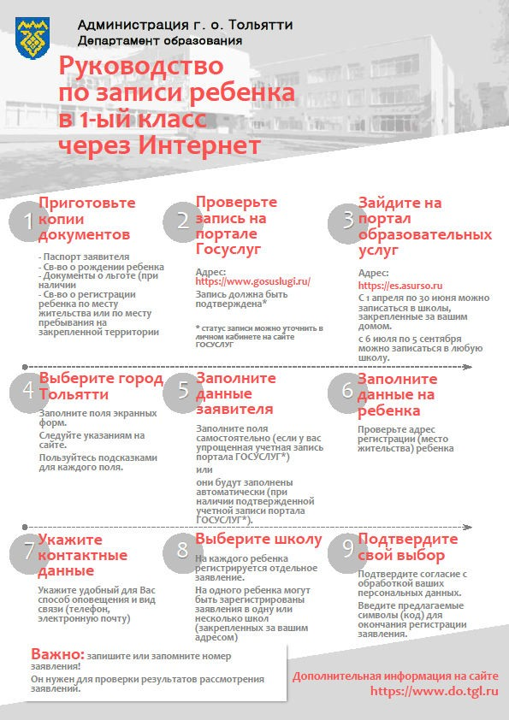
Способ подачи заявления:
через портал Госуслуг (необходимо иметь подтвержденную учетную запись
на Госуслугах)

Slide 16
Как подать заявление через портал Госуслуг:
Перейти на портал Госуслуг и набрать в поисковой строке «Запись в 1 класс»;
Выбрать опцию «Подать заявление»;
Пройти авторизацию с помощью логина и пароля;
Заполнить электронную форму заявления, убедиться в том, что заявление принято;
Не ранее чем через 20 рабочих дней явиться в школу с оригиналами документов.

Slide 17
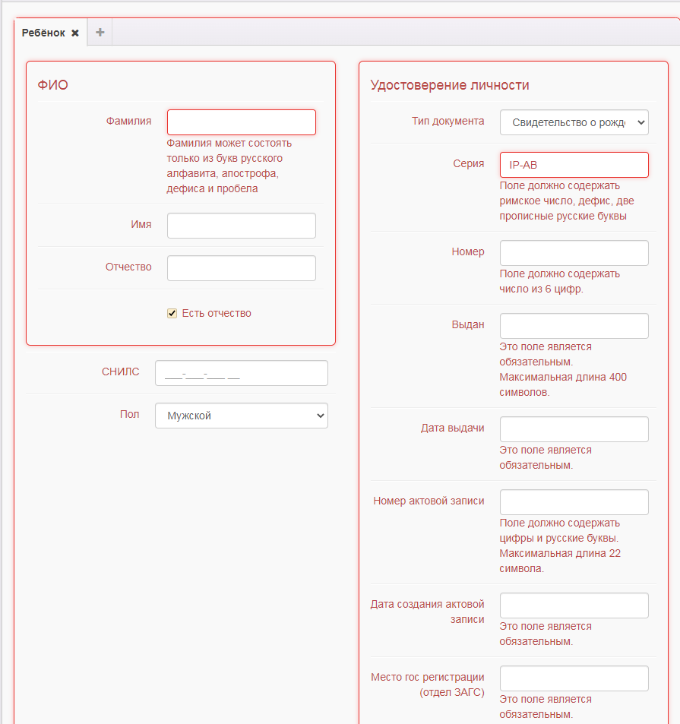

Slide 18
Как создать черновик заявления на Госуслугах
Чтобы сэкономить время и не ждать в очередях, родители могут заранее подготовить черновик заявления на портале Госуслуг.
Что даёт черновик :
Все данные можно внести заранее, спокойно, без спешки.
В день старта приемной кампании достаточно зайти в личный кабинет и нажать одну кнопку «Подать заявление».
Черновик можно редактировать в любое время до отправки.
Для льготных категорий доступна функция отложенной автоматической отправки в момент открытия записи.
Ссылка на сервис подбора школы, где после выбора школы можно заполнить черновик заявления о зачислении детей в первые классы: https://www.gosuslugi.ru/marketplace/schools

Slide 19
Какие данные нужны для черновика
Паспортные данные родителя.
Свидетельство о рождении ребёнка.
Номер или название школы.
Данные о регистрации ребенка по месту жительства.
Информация о братьях и сестрах, если они уже учатся в выбранной школе.
Сведения о льготах или потребности в специальных условиях обучения.

Slide 20
Пошаговая инструкция по подаче через Госуслуги
Авторизуйтесь на портале «Госуслуги» (учетная запись должна быть подтверждена).
Введите в поиске «Запись в первый класс».
Выберите регион проживания ребёнка.
Выберите школу.
Заполните заявление или отредактируйте заранее созданный черновик.
Проверьте данные и отправьте заявление.
Отслеживайте статус заявки в личном кабинете.

Slide 21
Подтверждение документов
После обработки заявления в личный кабинет придёт приглашение посетить школу для предоставления оригиналов документов с указанием даты и времени визита.
Сделать это нужно:
В рамках первого этапа — до 30 июня.
В рамках второго этапа — в течение 20 рабочих дней после подачи заявления.
Без подтверждения оригиналов документов заявление может быть аннулировано.

Slide 22
Перечень необходимых документов для зачисления:
личное заявление родителя (законного представителя);
паспорт РФ или документ, удостоверяющий личность иностранного гражданина и лица без гражданства и СНИЛС;
свидетельство о рождении ребенка и СНИЛС;
копия свидетельства о рождении полнородных и неполнородных брата и (или) сестры (в случае использования права преимущественного приёма;
копия документа, подтверждающего установление опеки или попечительства (при необходимости);
копия документа о регистрации ребенка по месту жительства или по месту пребывания на закрепленной территории;
справка с места работы родителя (законного представителя) ребенка или документ, подтверждающий право первоочередного приема на обучение (при наличии права);
копию заключения психолого-медико-педагогической комиссии (при наличии);
для зачисления детей с ОВЗ для получения образования по адаптированным
образовательным программам родители предоставляют заключение ПМПК (при необходимости)
копия документа, подтверждающего законность пребывания на территории РФ (для иностранных граждан)
2 фотографии ребёнка 3х4.

Slide 23
Для иностранных граждан дополнительно потребуются документы, подтверждающие родство и право на пребывание в РФ. Все документы должны быть переведены на русский язык и заверены. Кроме того, с 1 апреля 2025 года вступили в силу новые правила: иностранные граждане должны пройти бесплатное тестирование на знание русского языка, достаточное для освоения образовательных программ. Согласно п.27 Приказа №458 приказа Минпросвещения России от 02.09.2020 №458 (ред. от 30.08.2022), список документов является исчерпывающим.

Slide 24
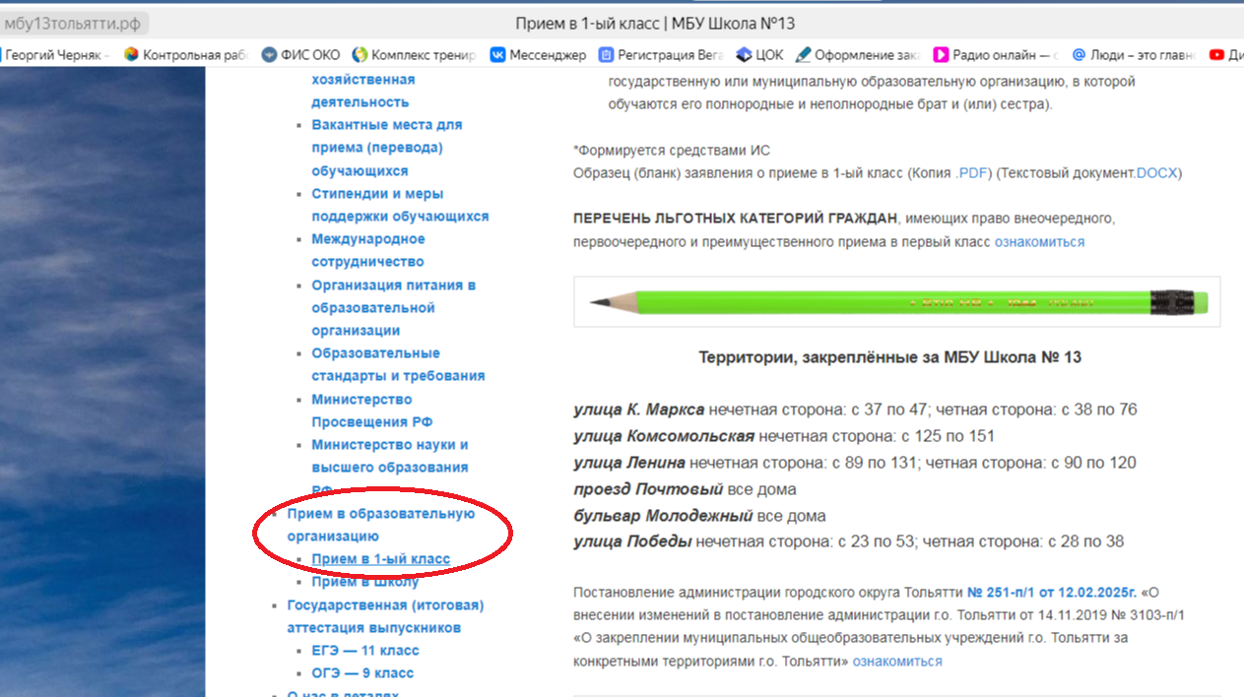
Вся информация на
сайте
http://мбу13тольятти.рф/
раздел:
http://мбу13тольятти.рф/для-
первоклассников-2/

Slide 25
Чек-лист для родителей будущих первоклассников
Проверить возраст ребенка (на 01.09.2026 должно быть от 6,5 до 8 лет)
Подготовить документы (паспорт, свидетельство о рождении, регистрация, СНИЛС).
Уточнить, за какой школой закреплен ваш дом.
При наличии льгот — подготовить подтверждающие документы.
С 19 марта создать черновик заявления на Госуслугах.
1 апреля — подать заявление (или настроить автоматическую отправку).
Отслеживать статус заявления в личном кабинете
Предоставить оригиналы документов в школу (до 30 июня)
После 3 июля проверить приказ о зачислении

Slide 26


Всё интересное о школе вы можете узнать
https://max.ru/id6323013128_gos
https://vk.com/shool13tlt

Slide 27
График приёма документов:
Понедельник-пятница
с 14:30-17:00
За исключением дней проведения экзаменов в школе
Приёмная: 950035
Заместитель директора по УВР Лунина Наталия Валентиновна
Телефон: 950048

Slide 28

Добро пожаловать в школу!

